Slide 1
ce-2. Microsoft Visual Studio C++ を使ってみよう
（C プログラミング応用）（全１４回）
URL: https://www.kkaneko.jp/pro/c/index.html
金子邦彦

Slide 2
例題１．プログラム実行の体験
コンピュータを役に立つ道具として実感する
次ページのプログラムを使って， Microsoft Visual Studio C++でのC++ソースファイル編集，ビルド，テスト実行の一連の過程を体験する

Slide 3
例題１のプログラムの機能
計算の繰り返し
キーボードからのデータ読み込み
ファイルへの書き出し

Slide 4
#include "stdio.h"
#include <math.h>
#pragma warning(disable:4996)
int main()
{
double x;
double y;
char buf[256];
int i;
double start_x;
double step_x;
FILE* fp;
printf( "start_x =" );
fgets( buf, 256, stdin );
sscanf_s( buf, "%lf\n", &start_x );
printf( "step_x =" );
fgets( buf, 256, stdin );
sscanf_s( buf, "%lf\n", &step_x );
fp = fopen( "d:\\data.csv", "w" );
for( i = 0; i < 20; i++ ) {
x = start_x + ( i * step_x );
y = sin( x );
printf( "x= %f, y= %f\n", x, y );
fprintf( fp, "x=, %f, y=, %f\n", x, y );
}
fprintf( stderr, "file d:\\data.csv created\n" );
fclose( fp );
return 0;
}
データファイル名
d:\\data.csv
は適切に設定すること
キーボードからの
データ読み込みを
行っている部分
計算を行っている部分
ファイルへの書き出し
を行っている部分

Slide 5
#include "stdio.h"
#include <math.h>
#pragma warning(disable:4996)
int main()
{
double x;
double y;
char buf[256];
int i;
double start_x;
double step_x;
FILE* fp;
printf( "start_x =" );
fgets( buf, 256, stdin );
sscanf_s( buf, "%lf\n", &start_x );
printf( "step_x =" );
fgets( buf, 256, stdin );
sscanf_s( buf, "%lf\n", &step_x );
fp = fopen( "d:\\data.csv", "w" );
for( i = 0; i < 20; i++ ) {
x = start_x + ( i * step_x );
y = sin( x );
printf( "x= %f, y= %f\n", x, y );
fprintf( fp, "x=, %f, y=, %f\n", x, y );
}
fprintf( stderr, "file d:\\data.csv created\n" );
fclose( fp );
return 0;
}
Cプログラムはメインの関数から
実行開始
変数 x, y, buf, i, start_x,
step_x, fp をメモリエリア中に確保
「start_x=」というメッセージを表示し，
キーボードから数値を読み込む
（読み込んだ値は変数 start_x に格納）
「step_x=」というメッセージを表示し，
キーボードから数値を読み込む
（読み込んだ値は step_x に格納）
20回の繰り返し (i = 0, 1, ... 19)
x の値から sin(x) を求め，
y に書き込む

Slide 6
Microsoft Visual Studio C++での プログラム実行までの手順
step 1
step 2
step 3
プロジェクト
の新規作成
Ｃ＋＋ソース
ファイルの
編集
ビルドと
実行

Slide 7
Microsoft Visual Studio C++ の起動(1/2)
「スタート」
→「プログラム」
→「Visual Studio 2015」

Slide 8
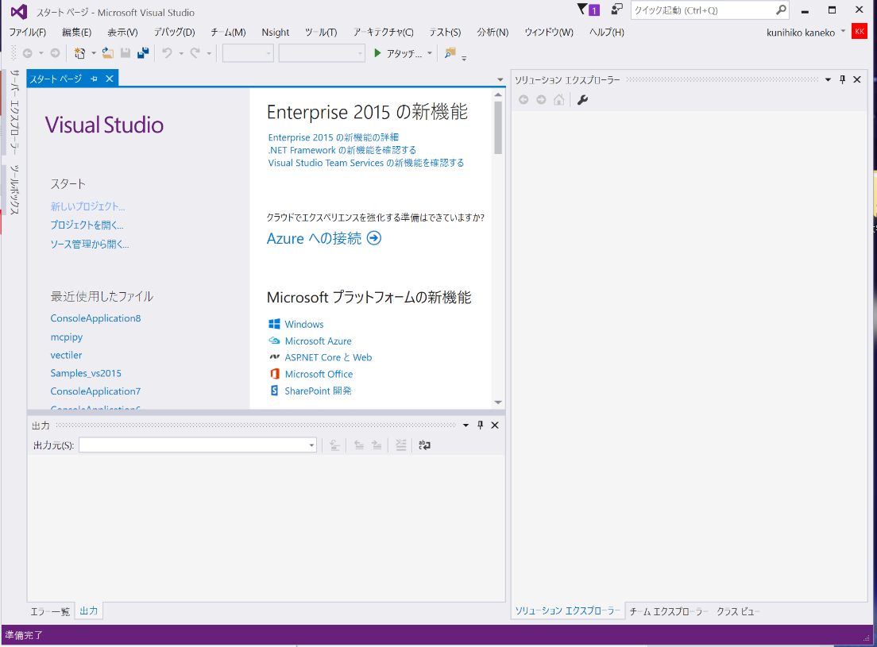
Microsoft Visual Studio C++ の起動(2/2)
Microsoft Visual Studio 2015 の初回起動では，上のような画面が現れる

Slide 9
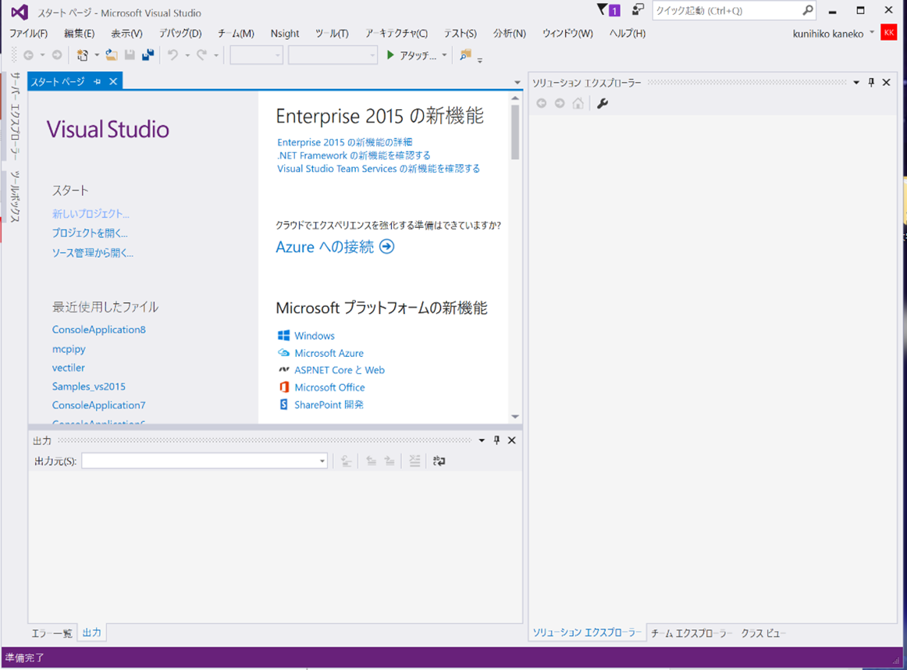
Microsoft Visual Studio C++ の起動(2/2)
各種の操作
メニュー
操作の１ボタン実行

Slide 10
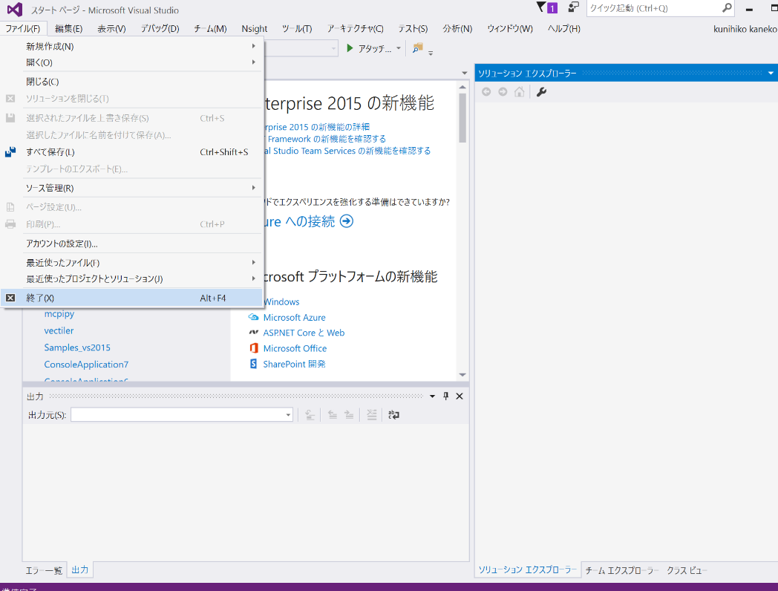
Microsoft Visual Studio C++ の終了
「ファイル」
→「終了」を選ぶ

Slide 11
プロジェクトの新規作成
step 1
step 2
step 3
プロジェクト
の新規作成
Ｃ＋＋ソース
ファイルの
編集
ビルドと
実行
好きな「プロジェクト名」を入れる
好きな「場所」を入れる

Slide 12
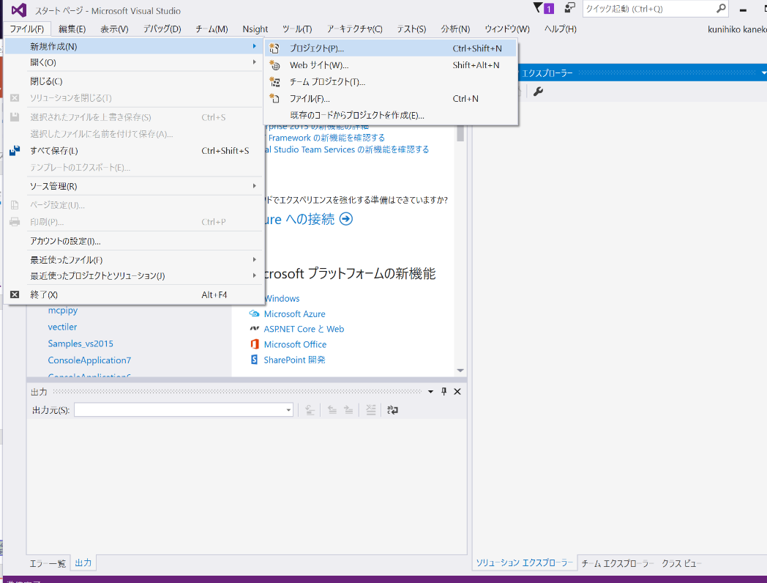
プロジェクトの新規作成(1/8)
「ファイル」
→「新規作成」
→「プロジェクト」を選ぶ

Slide 13
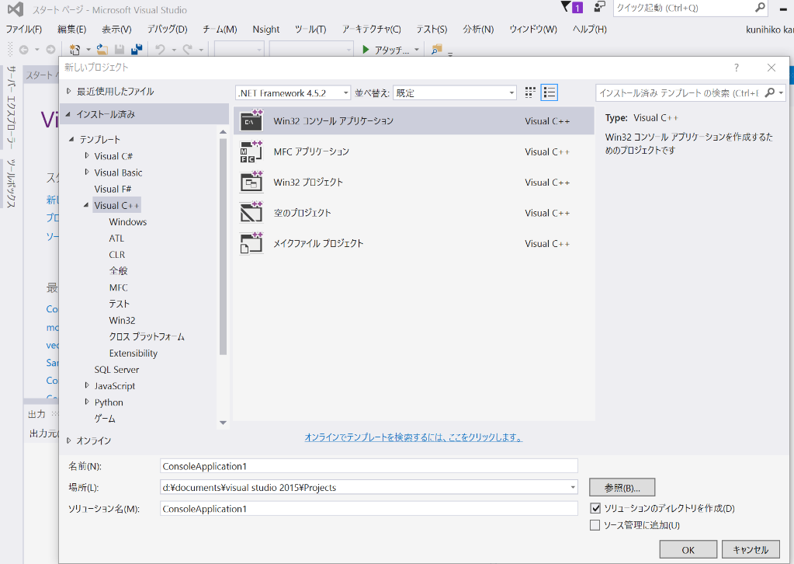
プロジェクトの新規作成(2/8)
プロジェクト新規作成のためのウインドウが現れる

Slide 14
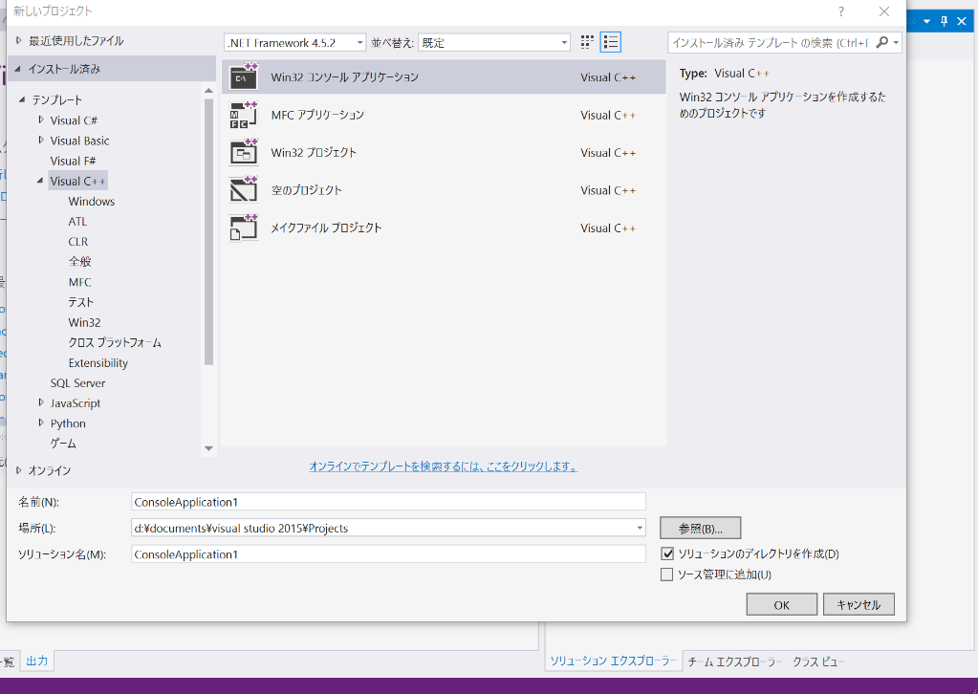
プロジェクトの新規作成(3/8)
「Visual C++」の中の「Win32コンソールアプリケーション」を選ぶ
いろいろな種類があるが，「Win32コンソールプロジェクト」を選ぶ
（それ以外は使用しない）

Slide 15
プロジェクトの新規作成(4/8)
好きな「プロジェクト名」を入れる
ことができる（自分で命名できる）

Slide 16
プロジェクトの新規作成(5/8)
「場所」の設定も
できる
USBメモリ，ネットワーク
ドライブなどを使いたい
ときは，場所の設定が必要

Slide 17
プロジェクトの新規作成(6/8)
「OK」をクリック

Slide 18
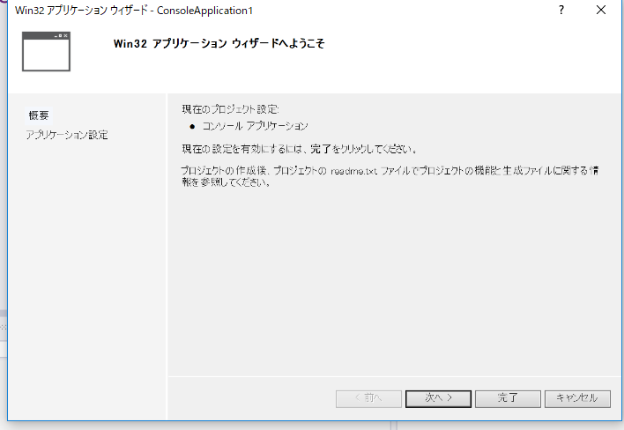
プロジェクトの新規作成(7/8)
「完了」をクリック

Slide 19
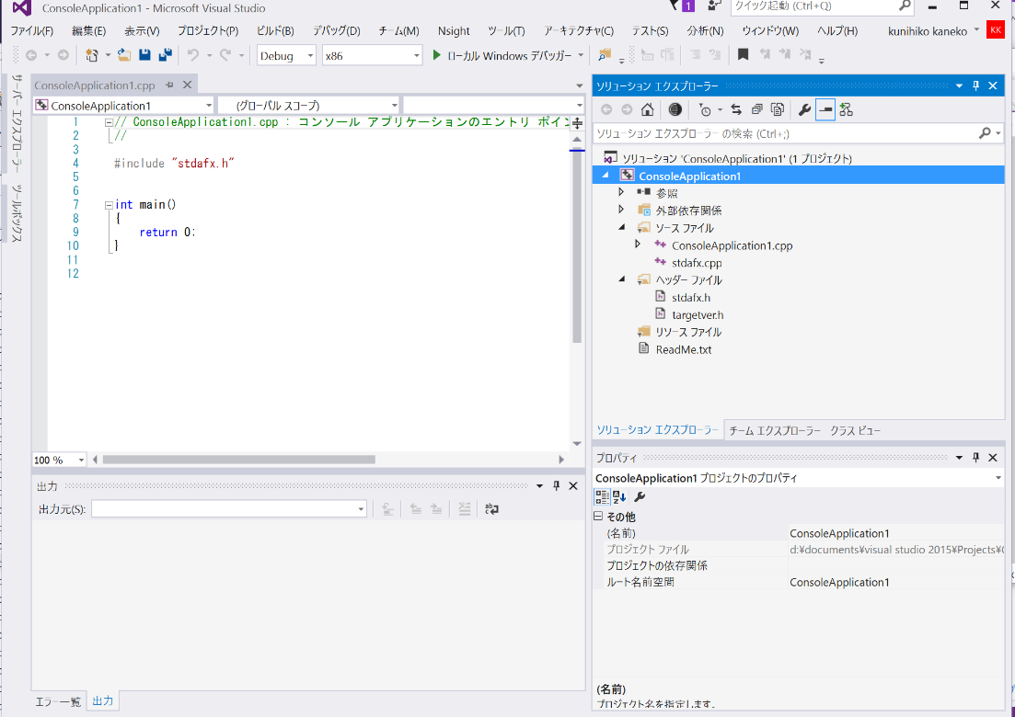
プロジェクトの新規作成
プロジェクトが新規作成されるので，確認する

Slide 20
プロジェクトの新規作成
① 「新規作成」→「プロジェクト」を選ぶ
② 新規作成のためのウインドウが現れる
③ プロジェクトの選択
「Win32 コンソールプロジェクト」を選ぶ
④ プロジェクト名の入力
好きな「プロジェクト名」を入れることができる
⑤ 場所の入力
好きな「場所」を入れるできる
⑥ Win32アプリケーションウイザード
「完了」を選ぶ
⑦ 先ほど入力した「プロジェクト名」が現れるので，確認する

Slide 21
Ｃ＋＋ソースファイルの編集
step 1
step 2
step 3
プロジェクト
の新規作成
Ｃ＋＋ソース
ファイルの
編集
ビルドと
実行

Slide 22
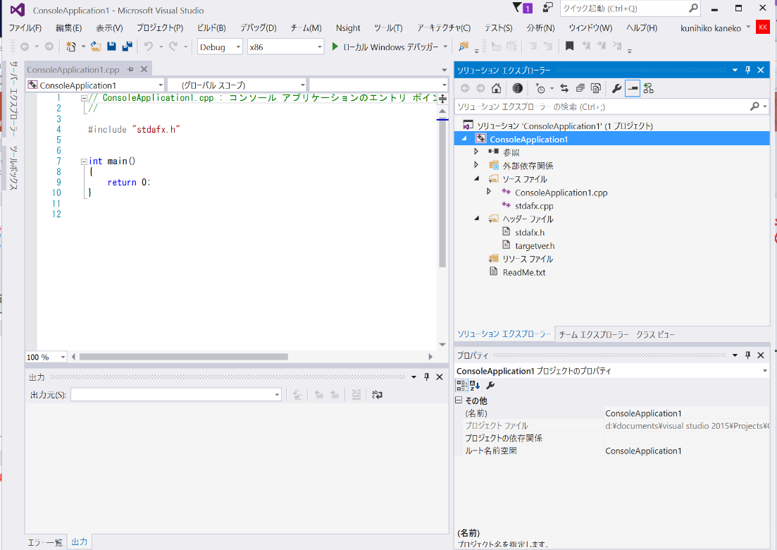
Microsoft Visual Studio C++ の画面構成
Ｃ＋＋ソースファイルの編集はここで行う
ファイルなど
が表示される
ビルド結果が現れる

Slide 23
C++ ソースファイルの編集
編集中の
ファイル名
編集画面

Slide 24
Microsoft Visual Studio C++での プログラム実行までの手順
step 1
step 2
step 3
プロジェクト
の新規作成
Ｃ＋＋ソース
ファイルの
編集
ビルドと
実行

Slide 25
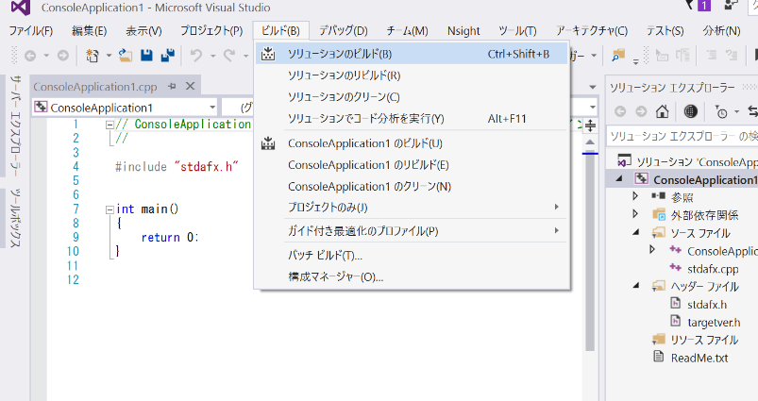
ビルドと実行(1/6)
「ビルド」
→「ソリューションのビルド」を選ぶ

Slide 26
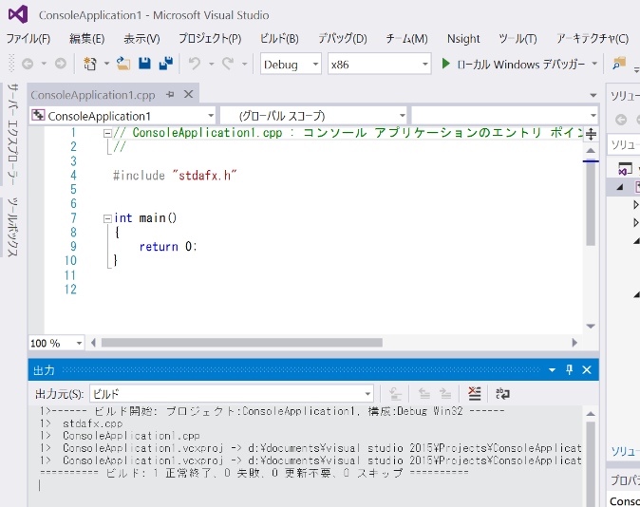
ビルドと実行(2/6)
ビルド結果が現れる．「1 正常終了，0 失敗・・・」ならばビルドに成功

Slide 27
ビルドと実行(2/6)
ビルドが正常終了するまで，プログラム編集を続ける
・文法ミスの場所，種類は，コンピュータが探し指摘してくれる
ビルド結果が現れる．「1 正常終了，0 失敗・・・」ならばビルドに成功

Slide 28
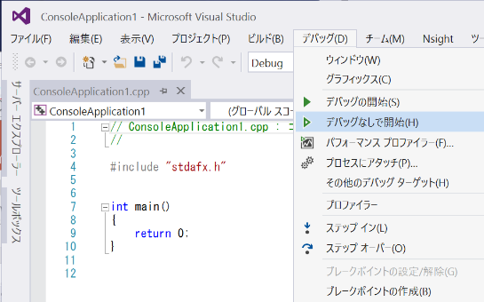
ビルドと実行(3/6)
「デバッグ」
→「デバッグ無しで開始」を選ぶ
当然だが，ビルドに成功していないと，この操作は意味が無い

Slide 29
ビルドと実行(4/6)
実行画面が現れる

Slide 30
ビルドと実行について
この資料のページ５のプログラムを使っているときは，実行画面のメッセージが少し違う．
（次ページに続く）

Slide 31
ビルドと実行について
数値を入れる
（プログラムに数値データを与える）
start_x = 0
step_x = 0.1

Slide 32
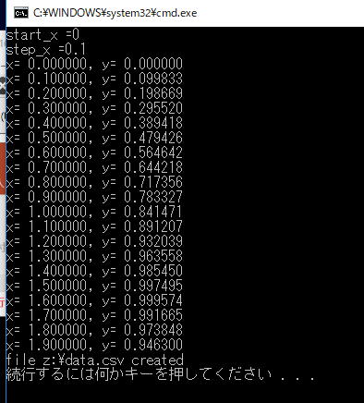
ビルドと実行について
２つの数値を入れると，
計算結果の結果が得られる．

Slide 33
プログラム実行結果
キーボードから，データ「０」，「０．１」を読み込んでいる
計算を２０回繰り返して，計算結果を表示している

Slide 34
ビルドと実行
① 「ビルド」→「ソリューションのビルド」を選ぶ
ビルド結果が現れる
② 「デバッグ」→「デバッグ無しで開始」を選ぶ
③ 実行画面が出る

Slide 35
例題２．他のソフトとの連携
例題１のプログラムによって書き出されたファイルを使い， Microsoft Excel を使って折れ線グラフを作成する
ファイル名： d:\data.csv

Slide 36
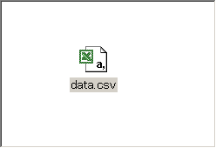
Microsoft Excel でグラフ作成 (1/8)
z ドライブのdata.csv をダブルクリックする

Slide 37
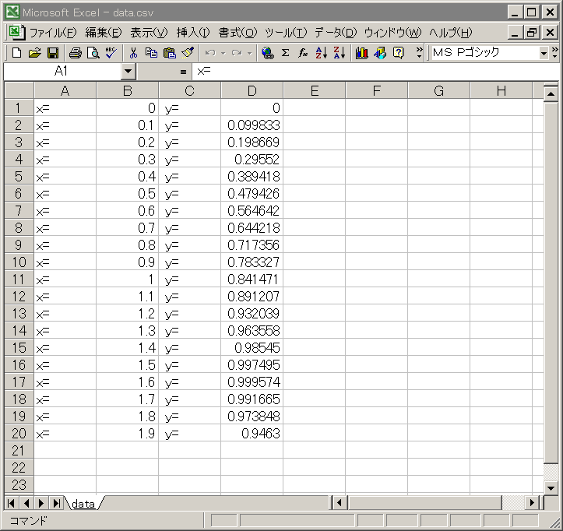
Microsoft Excel でグラフ作成 (2/8)
Microsoft Excel
が現れる

Slide 38
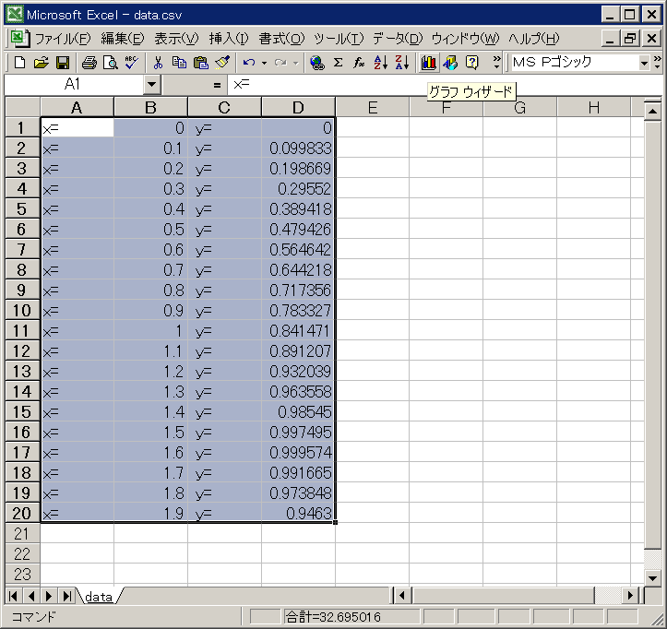
Microsoft Excel でグラフ作成 (3/8)
②グラフウイザードの
アイコンをクリック
①グラフを書きたい範囲を選ぶ

Slide 39
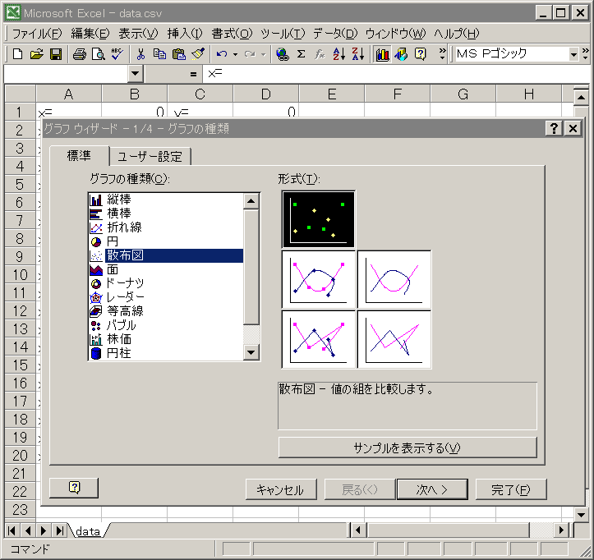
Microsoft Excel でグラフ作成 (4/8)
グラフの種類を
選べる
ここでは「散布図」
を選ぶ

Slide 40
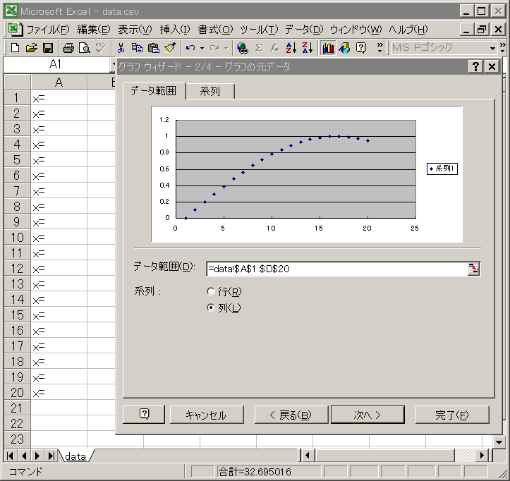
Microsoft Excel でグラフ作成 (5/8)
①グラフの形を確認
②「次へ」を押す
グラフ化すべき
範囲の確認

Slide 41
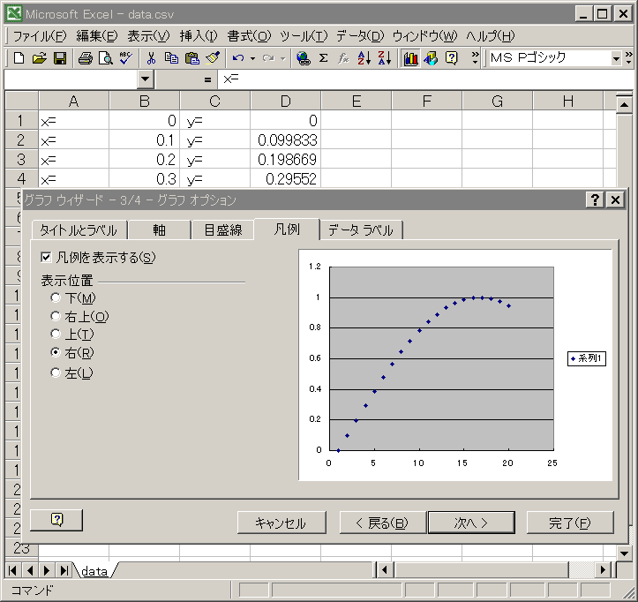
Microsoft Excel でグラフ作成 (6/8)
「次へ」を押す
凡例などを選べる

Slide 42
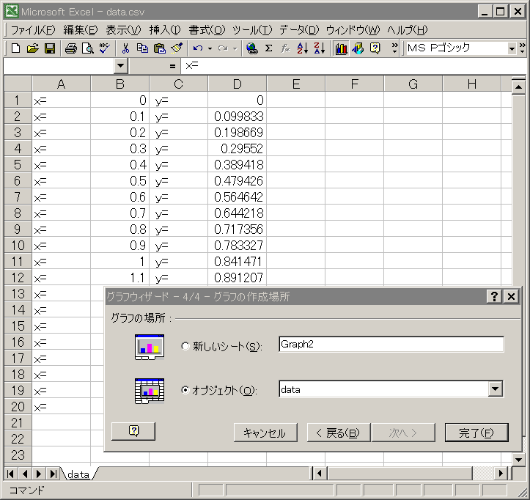
Microsoft Excel でグラフ作成 (7/8)
グラフの作成場所を選べる
「完了」を押す

Slide 43
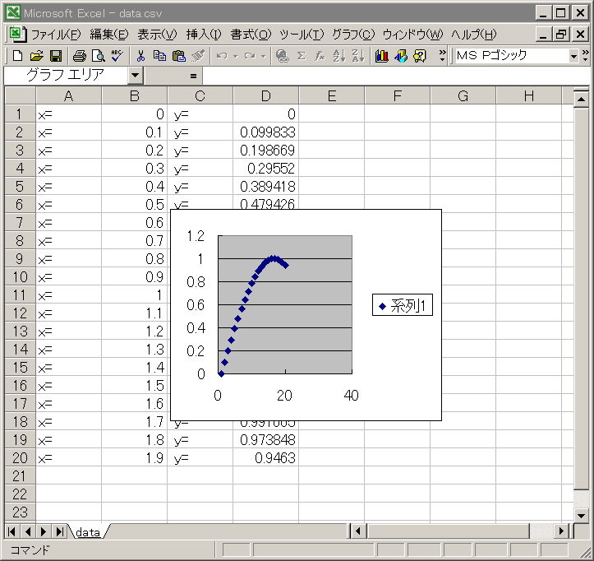
Microsoft Excel でグラフ作成 (8/8)
グラフが現れる

Slide 44
プログラムの機能
計算等の実行手順を記述したもの
多量の計算の繰り返し
計算は自動で繰り返し
キーボードからの読み込み
自動で読み込み
ファイルへの書き出し
ファイルを介して，他のソフトと連携
など

Slide 45
プログラム作成の流れ
step 1
step 2
step 3
プロジェクト
の新規作成
Ｃ＋＋ソース
ファイルの
編集
ビルドと
実行
ビルド，実行の結果，間違い
が見つかるたびに，繰り返す

Slide 46
別のプログラムを作成する場合
ある課題のプログラム作成が終了し、次の課題をやる場合。
C++のソースファイルを変えるだけでは、エラーとなる。
step 1
step 2
step 3
プロジェクト
の新規作成
Ｃ＋＋ソース
ファイルの
編集
ビルドと
実行
最初からやる
1つのプロジェクトには、メインの関数が1つしか許されないので、新しくプロジェクトを作成する。

Slide 47
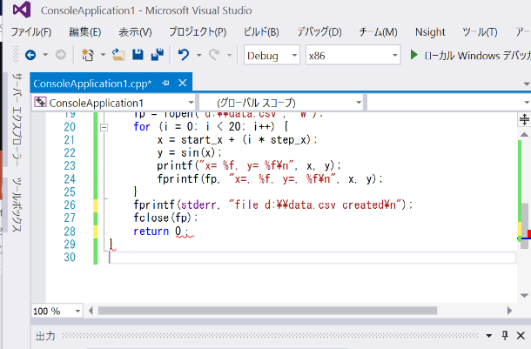
ここに全角文字「；」が入っている
（人間の目では良く分からない）

Slide 48
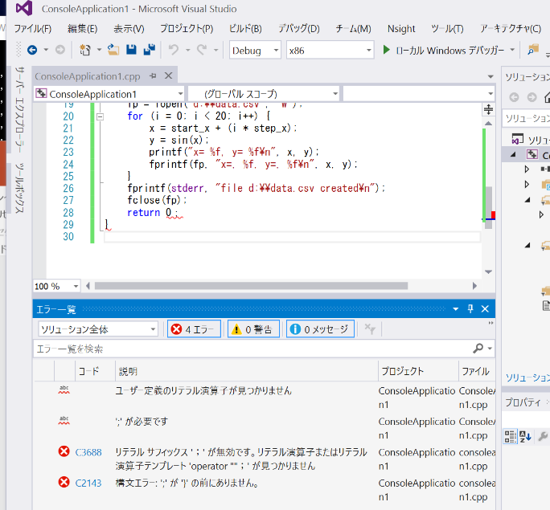
ビルドを実行すると「文字'0x81'は認識
できません」というエラーメッセージが出る
→ エラーの種類と場所が分かる

Slide 49
課題

Slide 50
課題１．Microsoft Visual Studio C++ での プログラム作成と実行
次のプログラム（例題１のプログラム）について，例題１と例題２の手順を自分で行いなさい
#include "stdio.h"
#include <math.h>
int main()
{
double x;
double y;
char buf[256];
int i;
double start_x;
double step_x;
FILE* fp;
printf( "start_x =" );
fgets( buf, 256, stdin );
sscanf_s( buf, "%lf\n", &start_x );
printf( "step_x =" );
fgets( buf, 256, stdin );
sscanf_s( buf, "%lf\n", &step_x );
fp = fopen( "d:\\data.csv", "w" );
for( i = 0; i < 20; i++ ) {
x = start_x + ( i * step_x );
y = sin( x );
printf( "x= %f, y= %f\n", x, y );
fprintf( fp, "x=, %f, y=, %f\n", x, y );
}
fprintf( stderr, "file d:\\data.csv created\n" );
fclose( fp );
return 0;
}
データファイル名
d:\\data.csv
は適切に設定すること

Slide 51
補足説明資料

Slide 52
例題のプログラムの機能
キーボードからのデータ読み込み
型のキャスト
整数の範囲で四則演算
結果の画面表示

Slide 53
例題プログラム
#include "stdio.h"
void main()
{
int i,j,k; /* 変数宣言 */
float f0,f1;
printf("整数を2つ入力してください: ");
scanf_s("%d %d", &i, &j); /*キーボードから読み込み*/
k = i + j; /* 算術演算 */
f0 = (float)(i/j); /* キャスト */
f1 = (float)i / (float) j;
printf("%5d + %5d = %5d\n", i,j,k);
printf("%5d - %5d = %5d\n", i,j,i-j);
printf("%5d x %5d = %5d\n", i,j,i*j);
printf("%5d / %5d = %5d\n", i,j,i/j);
printf("(float)(%d / %d) = %5.3f\n", i,j,f0);
printf("(float)%d / (float)%d = %5.3f\n", i,j,f1);
}

Slide 54
ビルドと実行(1/2)
実行画面が現れる

Slide 55
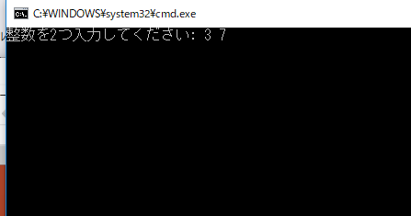
ビルドと実行(2/2)
数値を入れる
（プログラムに数値データを与える）
ここでは，「3 7 Enter」
3 と 7 は半角．間に半角のスペース．

Slide 56
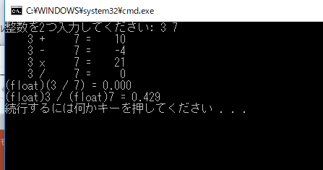
プログラム実行結果
整数の範囲での演算
整数として計算した後で実数に変換するので、0.000になる。
浮動小数として計算するので、3/7の値が小数で表示される。

Slide 57
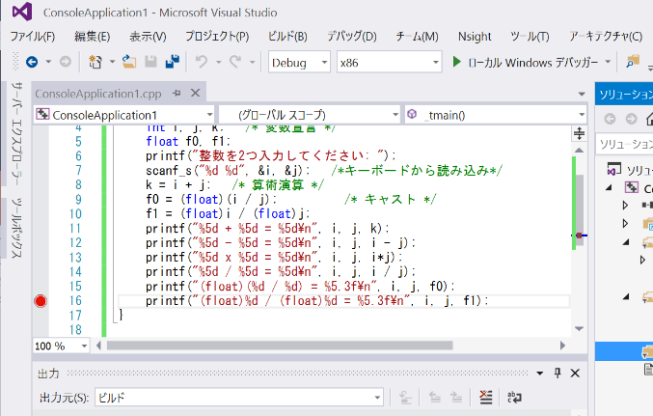
Microsoft Visual Studio C++ でのブレークポイント設定
ここをクリックして，ブレークポイントの設定
「●」はブレークポイント設定済みの印
ブレークポイントでプログラム実行が中断するので，
実行結果の画面が消えずに残る

